Slide 1
TỪ NGỮ
chỉ sự vật;
Câu nêu đặc điểm
Măng Non

Slide 2
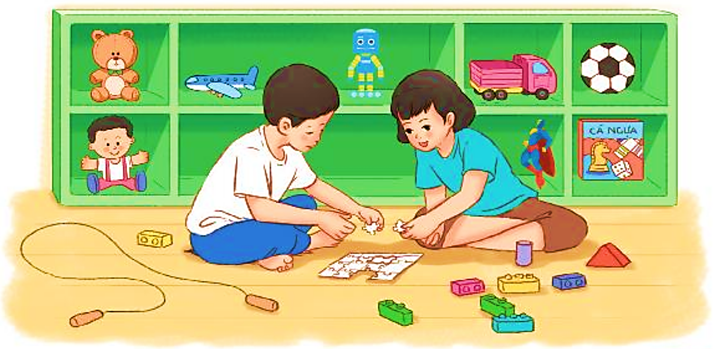
Bài 1: Tìm từ ngữ gọi tên các đồ chơi có trong bức tranh bên:

Slide 3
Gấu bông
Rô-bốt
Xe tải
Quả bóng
Máy bay
Cá ngựa
Búp bê nhồi bông
Siêu nhân
Xếp hình
Lê-gô
Dây nhảy

Slide 4
Bài 2. Sắp xếp từ ngữ thành câu và viết vào vở:
a
rất, mềm mại, chú gấu bông
b
sặc sỡ, có nhiều màu sắc, đồ chơi lê-gô
C
xinh xắn, bạn búp bê, và dễ thương

Slide 5
Bài 2. Sắp xếp từ ngữ thành câu và viết vào vở:
a
rất, mềm mại, chú gấu bông
Chú gấu bông rất mềm mại.

Slide 6
Bài 2. Sắp xếp từ ngữ thành câu và viết vào vở:
b
sặc sỡ, có nhiều màu sắc, đồ chơi lê-gô
Đồ chơi lê-gô có nhiều màu sắc sặc sỡ.

Slide 7
Bài 2. Sắp xếp từ ngữ thành câu và viết vào vở:
C
xinh xắn, bạn búp bê, và dễ thương
Bạn búp bê xinh xắn và dễ thương.

Slide 8

Bài 3: Đặt một câu nêu đặc điểm của đồ chơi:
Chú rô bốt thật ngộ nghĩnh.

Slide 9
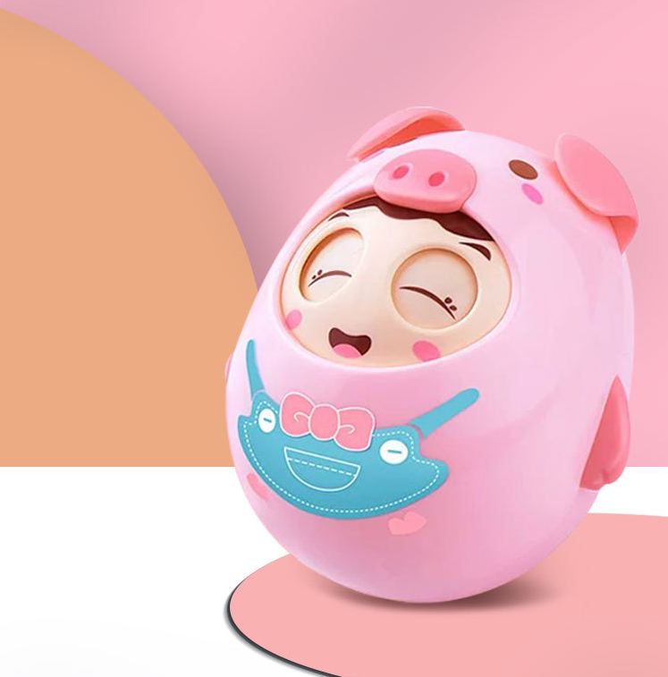
Bài 3: Đặt một câu nêu đặc điểm của đồ chơi:
Cô lật đật thật đáng yêu.

Slide 10





Nhạc nền
BẮT ĐẦU

Slide 11
CÁCH CHƠI
Trò chơi sẽ có 3 câu hỏi trắc nghiệm.
Để trả lời các câu hỏi này, em hãy đưa ra
kí hiệu KÉO - BÚA - BAO chứa đáp án đúng
mà các em tìm được trước camera nhé!

Slide 12





Câu nào sau đây nêu đặc điểm của đồ dùng học tập:
CÂU 1
Em dùng bút chì để vẽ tranh.
Âm thanh
kiểm tra đáp án
Cây bút chì của em thật đẹp.
Bút chì của em được mua ở nhà sách.

Slide 13


Tìm từ nêu đặc điểm trong câu sau:
Chú gấu bông thật to lớn.
CÂU 2
to lớn
gấu bông
chú

Slide 14


Xếp các từ sau thành câu:
có/màu vàng/ chú vịt con/thật đẹp.
CÂU 3
Màu vàng có chú vịt con thật đẹp.
Chú vịt con màu vàng thật đẹp có.
Chú vịt con có màu vàng thật đẹp.

Slide 15

- Chuẩn bị bài tiếp theo.
- Hoàn thành bài tập.
<
<

Slide 16
Thanks!
Chúc các em học tốt!

